Slide 1
Deep Forest系列论文汇报
汇报人：许佳乐

Slide 2
参考文献
Z.-H. Zhou and J. Feng, “Deep forest,” National Science Review, vol. 6, no. 1, pp. 74–86, Jan. 2019.
M. Pang, K.-M. Ting, P. Zhao, and Z.-H. Zhou, “Improving Deep Forest by Confidence Screening,” in 2018 IEEE International Conference on Data Mining (ICDM), Nov. 2018, pp. 1194–1199.
Y.-H. Chen, S.-H. Lyu, and Y. Jiang, “Improving Deep Forest by Exploiting High-order Interactions,” in 2021 IEEE International Conference on Data Mining (ICDM), Dec. 2021, pp. 1030–1035.
L. Yang, X.-Z. Wu, Y. Jiang, and Z.-H. Zhou, “Multi-label learning with deep forest,” in ECAI 2020, IOS Press, 2020, pp. 1634–1641.

Slide 3
Deep forest
计算机与软件学院
College of Computer Science and Software Engineering
01

Slide 4
为什么要提出深度森林（解决什么问题）
1.深度学习的优势以及取得成功的关键
深度学习是当下一个热门的话题。深度学习凭借其出色的能力，在很多领域都有广泛的应用。
作者认为，深度的模型的关键有三点，逐层处理，模型内特征转换，足够的模型复杂性。
2.DNN的劣势
作者指出了深度神经网络（DNN）的三个缺陷。
一、超参数太多，学习表现严重依赖参数调整。
二、对数据需求量大。
三、神经网络架构需要在训练前就确定。
随后提出自己的目标：研究是否可以通过不可微分模型实现深度学习，并指出这一问题的回答能够帮助理解三个问题：深度模型必须用DNN实现吗？能否不通过反向传播训练深度模型？深度模型能否在现在其他模型更优秀的任务中取得优势？之后引出了本文重点说明的对象，“gcForest” 。

Slide 5
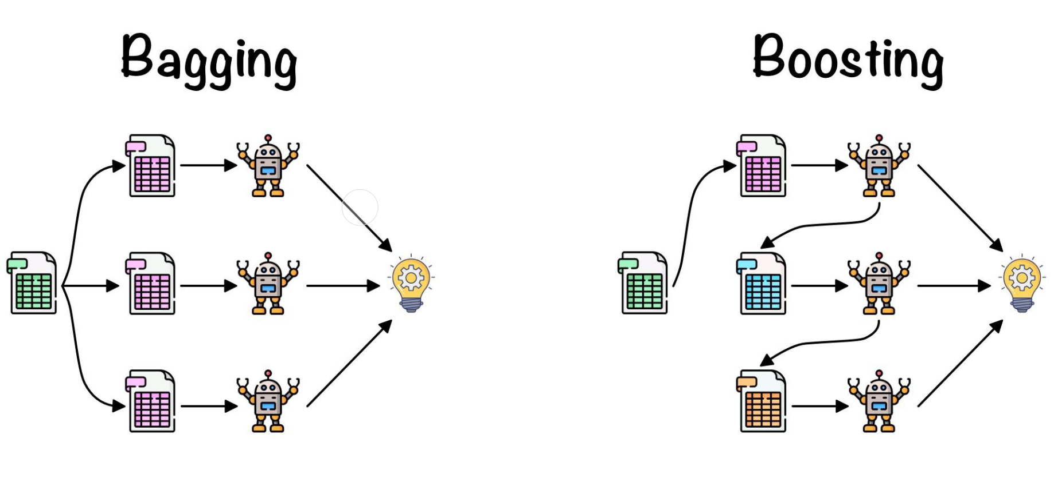
集成学习
集成学习（Ensemble Learning）是通过组合多个弱学习器来提高模型预测性能的一种机器学习方法。集成学习的核心思想是将多个简单的模型结合成一个复杂的模型，从而实现更好的泛化能力和准确性。常见的集成学习方法包括Bagging、Boosting和Stacking等。集成学习的主要优点是能够减少过拟合，提高模型的鲁棒性和稳定性。缺点是模型训练和预测的开销比较大。在集成学习中，多样性是很重要的一个概念，基学习器要追求“好而不同”。

Slide 6
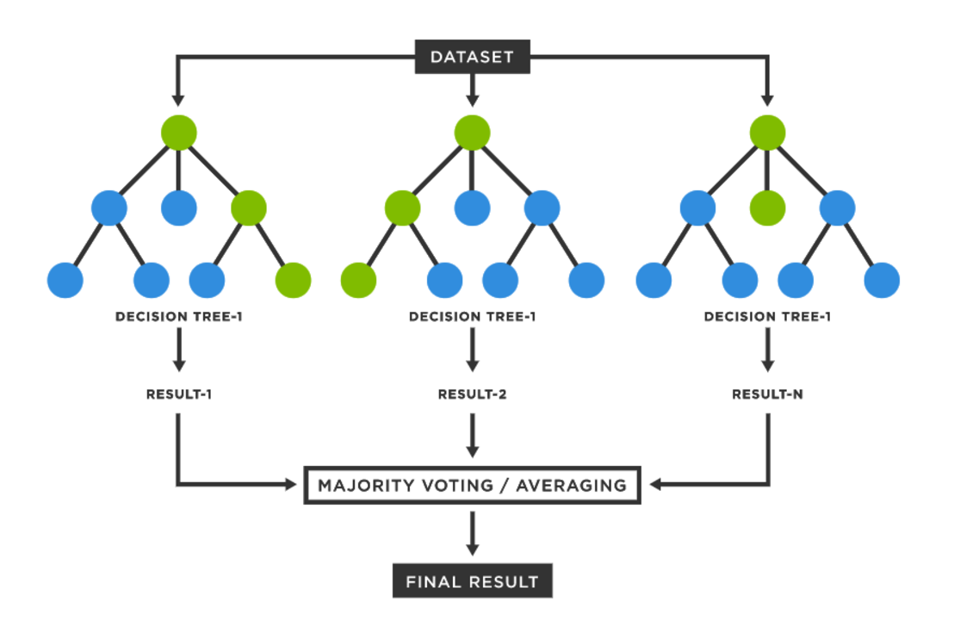
随机森林
随机森林（Random Forest）是一种基于 Bagging思想的集成学习方法，由多棵决策树构成，数据集通过每棵决策树都会得出一个结果，通过投票或平均的方式将这些结果结合起来，得到最终预测结果。

Slide 7
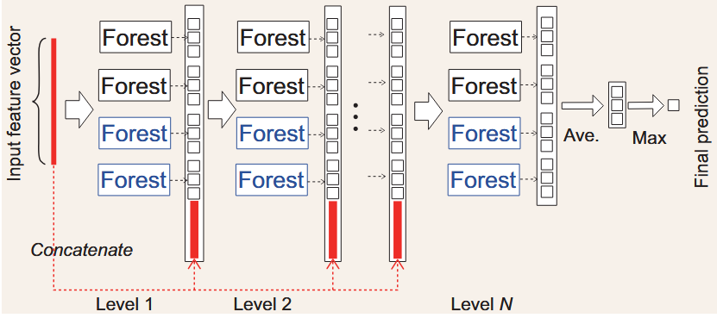
gcForest方法级联森林结构
为了实现逐层处理，gcForest采用级联结构，下一层接收上一层处理好的信息。每一层都是一个决策树森林的集合（包括随机森林和完全随机森林）。每个森林给出一个输出，与初始信息结合后作为下一层新的输入。扩展新级别后，可以在验证集上估计整个级联的性能，如果没有显著的性能提升，训练过程将终止，通过这种方式决定模型的复杂性，这就是它能适应不同规模数据的原因。

Slide 8
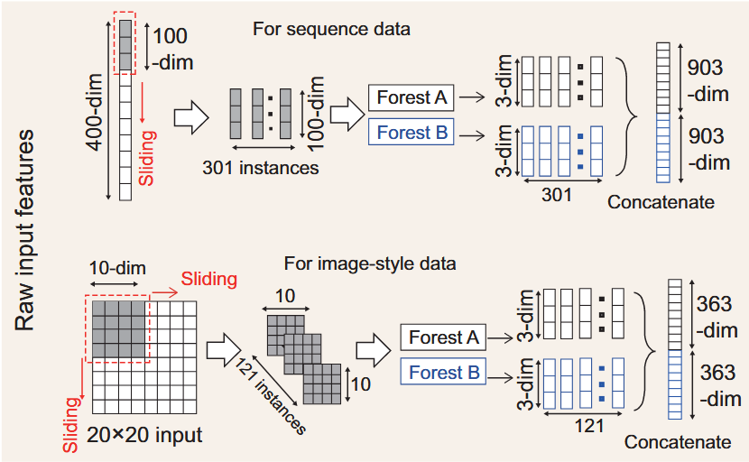
多粒度扫描
受到深度神经网络强大的处理特征关系影响，作者在深度森林中引入多粒度扫描。使用滑动窗口的方式对特征进行扫描，使用多种尺寸的窗口进行扫描，生成多粒度特征向量。

Slide 9
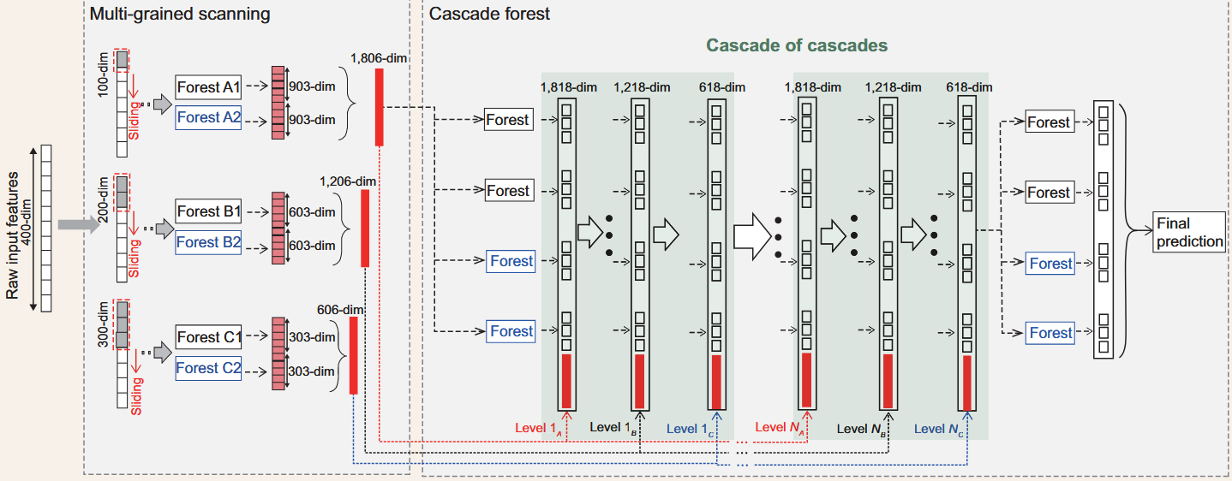
算法流程
对初始特征使用滑动窗口进行扫描，然后通过初始的forests，得到新的特征向量，并与初始特征结合，传递给级联层，在级联层中层层传递下去，直到性能不再发生大的变化。

Slide 10
总结
文章探讨了是否可以使用非可微分模块实现深度学习。作者推断深度神经网络的成功依赖于三大关键特性：逐层处理、模型内特征转换和足够的模型复杂性。于是作者设计了非神经网络的深度模型 gcForest，包含了上述三种特征，并证明了该方法有效。gcForest 基于决策树构建深度森林模型，训练过程中无需反向传播和梯度调整。相比深度神经网络，gcForest 的超参数较少，且在各领域取得了优异的表现。本文为构建基于非可微分模块的深度模型提供了新的可能性，开启了非神经网络风格深度学习的大门。

Slide 11
未来问题
重表示过程
gcForest 的特征重表示过程可以加强，目前采用最简单的类别向量形式，在高维特征中容易被淹没。未来可以通过增加更多特征，改进重表示能力。
效率
提升计算效率和降低内存消耗，可能通过新的硬件、分布式计算或特征采样来实现。

Slide 12
Improving Deep Forest by Confidence Screening
计算机与软件学院
College of Computer Science and Software Engineering
02

Slide 13
为什么要用“置信度扫描”改进深度森林（解决什么问题）
gcForest对时间和内存的消耗太大，很难训练出规模较大的模型。
一、gcForest将所有样例都逐层传递。导致时间复杂度线性增加。
二、多粒度扫描将原始样本转化为数以千计的实例，并且导致了后续层的高维输入。

Slide 14
解决方案
一、置信度筛选机制。
将每层的样例分为两部分，一部分是很容易预测的，直接给出预测结果；一部分是难以预测的，传入后面的层。
置信度：预测向量中最大的值。例：【0.7，0.2，0.1】→ c=0.7
阈值：引入超参数a，计算所有的L，L1就是置信度最高的那个样本的分类错误率，L2就是置信度最高的前两个样本的分类错误率，以此类推，找到所有使L符合条件的k，然后取这些k对应的ck，然后取最小的ck作为这一层的阈值。
二、逐步增加模型复杂度
森林中树的个数逐层增加。越深的层，样例数越少，森林中树的数量越多。

Slide 15
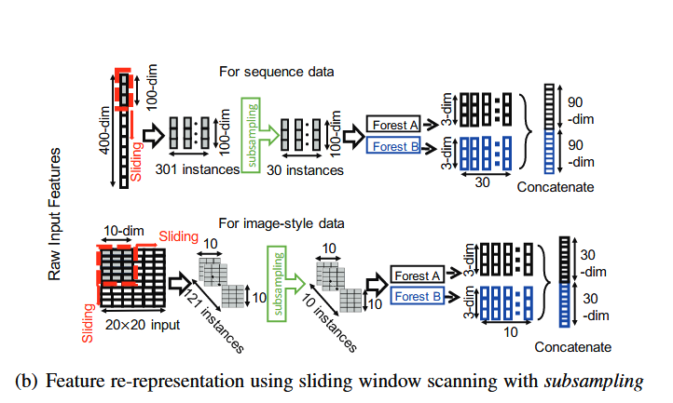
解决方案
三、子采样
采用子采样机制，显著减少多粒度扫描中产生的样例数量。
1.每一层开始前都进行多粒度扫描。
2.进行子采样选取部分特征，经过森林预测后作为输入特征。
3.将最近三层的特征合并，用于预测较难处理的样例。

Slide 16
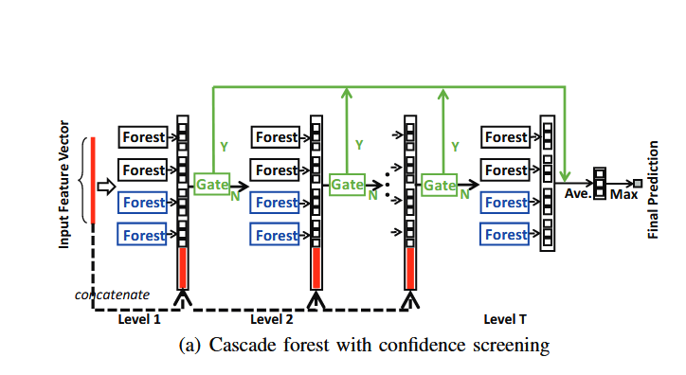
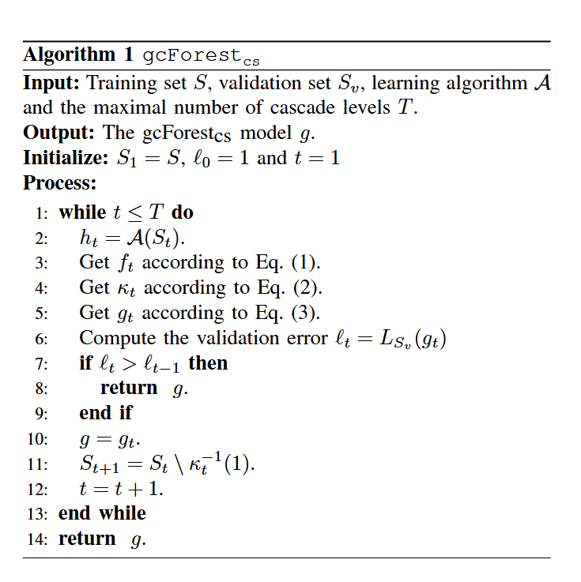
算法流程
将上述三个解决方案应用到DF上。

Slide 17
Improving Deep Forest by Exploiting High-order Interactions
计算机与软件学院
College of Computer Science and Software Engineering
03

Slide 18
为什么要用“高维交互”改进深度森林（解决什么问题）
DF中的特征表示是用类别概率，这种表示方式缺乏多样性
一、输出特征比输入特征少得多，再与原特征进行拼接的时候会被淹没。
二、由于决策树的稳定预测，特征重表示可能会冗余并且缺乏多样性。
三、需要存储下每一层的森林。

Slide 19
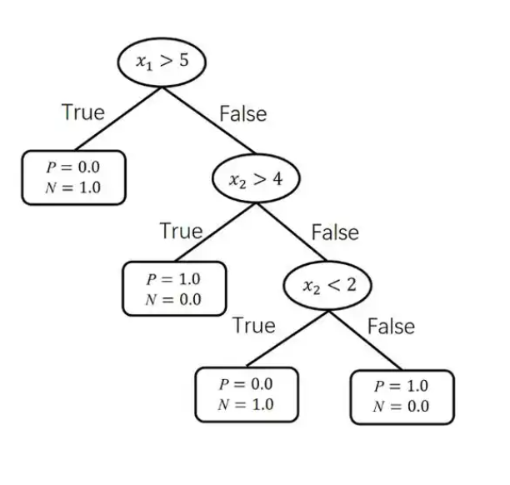
决策规则及其表示
决策规则：
X1<=5 && X2<=4 && X2>=2
{(-1,-2,+2),(5,4,2)}
后续所做的一切都是为了得到这种特殊的特征表示方式，筛选过滤后将其应用。

Slide 20
hiDF整体流程
1.用数据集训练ERF，从ERF中提取众多的决策规则，每样例都对应有一条决策规则。（由多条规则通过某种方式合并，最终得到最能代表该样例的决策规则。）
2.通过gRIT算法保留富含信息的交互特征，去除噪声特征。（通过L棵intersection tree实现，最终获得L组交互特征。）
3.对原始数据集D进行多次随机抽样，用抽样出的每个子数据集重复执行1、2，每个子数据集训练一颗ERF。（假设进行n次抽样，训练n个ERF，最终得到n*L组交互特征。）
4.通过某种方式在n*L组特征中进行筛选，选出真正稳定的交互特征。（多次出现）
5.将所有交互特征通过ALC转换为数值。与原始特征进行结合，作为样例新的表示。
只需要存储每层的所有交互特征即可获得新的特征表示。
交互特征：{(-2,+3),(t2,t3)}
原始特征：(4,5,3)
增加特征：r
最终特征：(4,5,3,r)

Slide 21
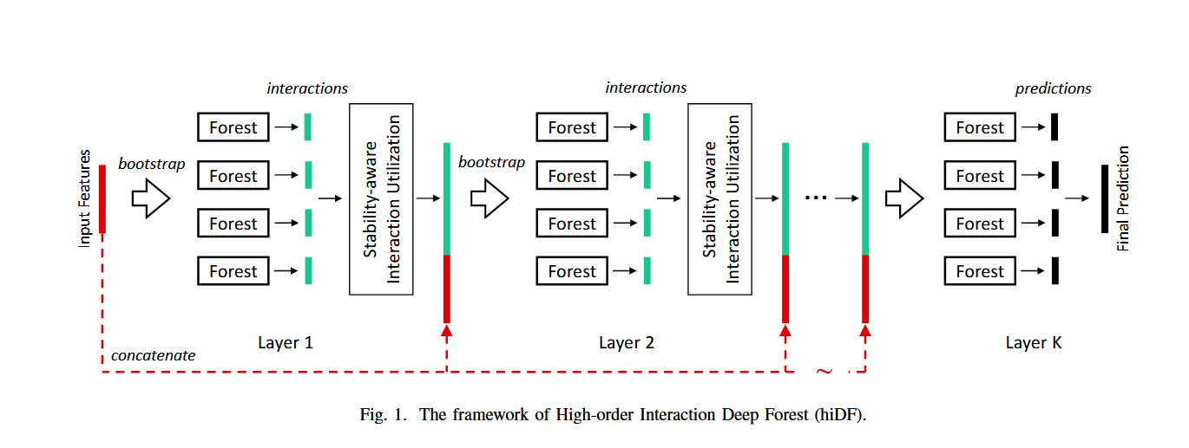
hiDF整体流程
高维交互的含义：1.通过gRIT发现原始特征中的高维特征交互。2.在层与层之间传递时，发现新特征与原始特征，或者新特征与新特征之间的特征交互，随着层数的增加交互的阶数。

Slide 22
Multi-label learning with deep forest
计算机与软件学院
College of Computer Science and Software Engineering
04

Slide 23
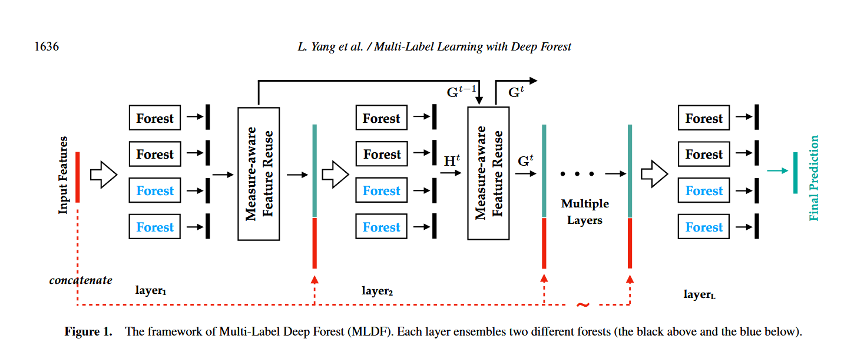
MLDF整体流程
为实现DF在多标记学习领域的应用，提出MLDF。将森林中的树替换为可以实现多标记学习的树，使用ML-C4.5等。

Slide 24
汇报人：许佳乐

